Slide 1
Разработка гибридного фреймворка для автоматизации тестирования приложений
Работу выполнил
Студент группы УВА-411
Романов Даниил Николаевич
Руководитель дипломного проекта
Соймина Елена Яковлевна, доцент, к.т.н.

Slide 2
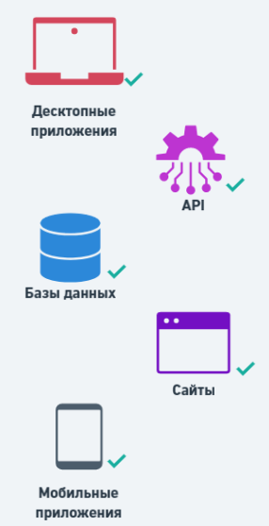
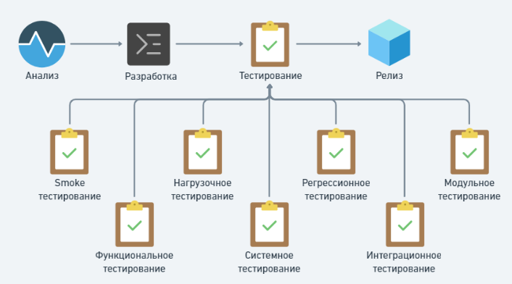

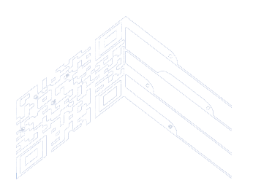
Тестирование - этап в цикле разработки ПО
Разработка гибридного фреймворка для автоматизации тестирования приложений
Студент:
Романов Даниил Николаевич, УВА-411
2

Slide 3
Достоинства и недостатки авто-тестов
Автоматизированное тестирование (авто-тестирование) – это программа, которая позволяет проводить полноценное тестирование ПО без участия человека.
Преимущества авто-тестов:
скорость работы намного выше, чем у человека;
работают одновременно, в многопоточном режиме;
отсутствие влияния человеческого фактора;
гибкость настройки и удобство технической поддержки;
возможность тестирования приложения целиком.
Недостатки авто-тестов:
быстро устаревают и требуют обновления в связи с постоянными изменениями приложений
недоступность для специалистов по ручному тестированию
большие временные затраты на создание новых авто-тестов
каждый сценарий обрабатывается дважды
Разработка гибридного фреймворка для автоматизации тестирования приложений
Студент:
Романов Даниил Николаевич, УВА-411
3

Slide 4
Цели и задачи
Цель: сделать процесс тестирования программного обеспечения удобным, гибким, не ресурсоемким и доступным для специалистов по ручному тестированию.
Задачи:
проанализировать существующие подходы к автоматизации тестирования в крупных компаниях;
предложить подход для решения проблем автоматизации тестирования;
разработать архитектуру модулей гибридного фреймворка;
разработать шаблоны для унификации формирования тестовых сценариев;
разработать удобный и доступный для специалистов по ручному тестированию конструктор авто-тестов;
представить типовую модель автоматизации тестирования на контрольном примере.
Разработка гибридного фреймворка для автоматизации тестирования приложений
Студент:
Романов Даниил Николаевич, УВА-411
4

Slide 5
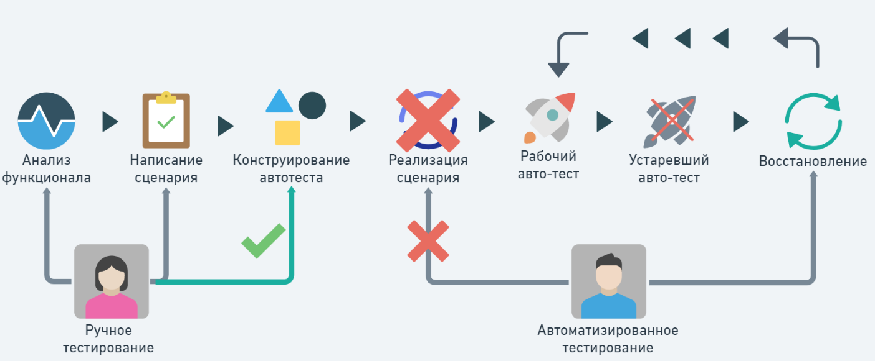
Новое решение в создании автоматизированных тестов
наличие программного конструктора для создания авто-тестов;
возможность предоставления сценария на русском языке;
исходный сценарий пишется только один раз;
освобождение человеческих ресурсов для написания авто-тестов;
предоставление возможности конструирования авто-теста специалистам без знания языков программирования.
Разработка гибридного фреймворка для автоматизации тестирования приложений
Студент:
Романов Даниил Николаевич, УВА-411
5
Notes:
Многопоточный режим, скорость работы сохраняется, отсутствие чел-го фактора

Slide 6
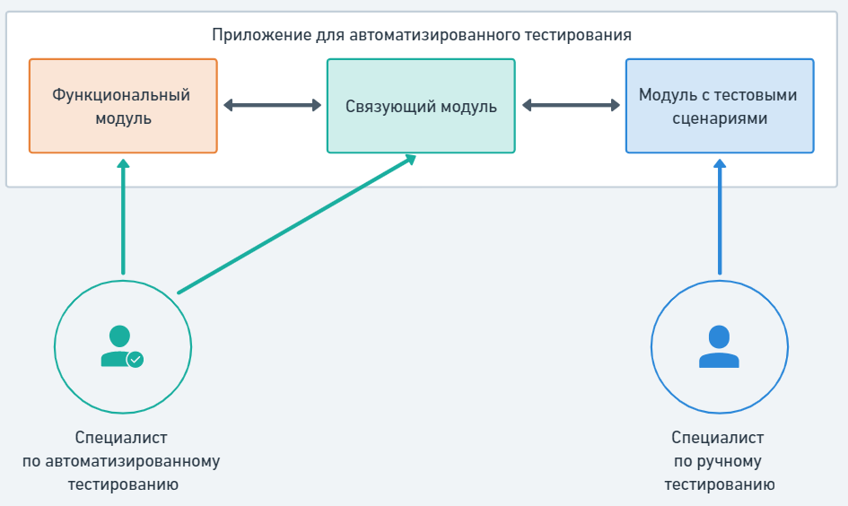
Архитектура модулей гибридного фреймворка
Тестовый сценарий – это последовательность действий, выполняемая над проверяемым программным обеспечением с целью выявить недостатки.
Шаблон (метод) – обобщённое действие, которое можно произвести в рамках тестового сценария.
Разработка гибридного фреймворка для автоматизации тестирования приложений
Студент:
Романов Даниил Николаевич, УВА-411
6

Slide 7
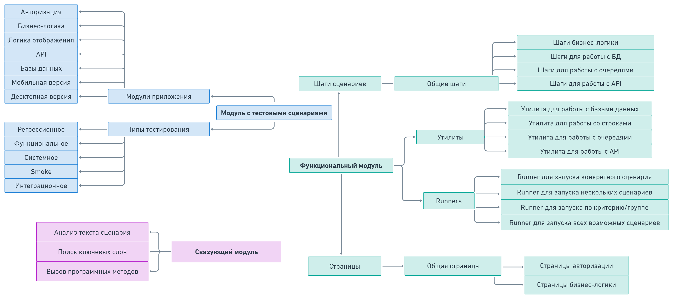
Логическая архитектура модулей гибридного фреймворка
Разработка гибридного фреймворка для автоматизации тестирования приложений
Студент:
Романов Даниил Николаевич, УВА-411
7

Slide 8
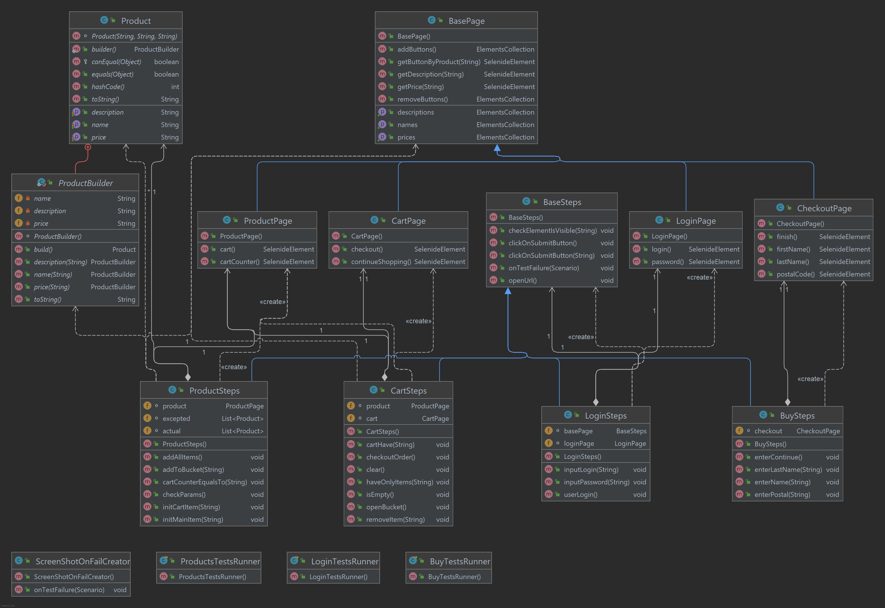
Техническая архитектура модулей гибридного фреймворка
Разработка гибридного фреймворка для автоматизации тестирования приложений
Студент:
Романов Даниил Николаевич, УВА-411
7

Slide 9
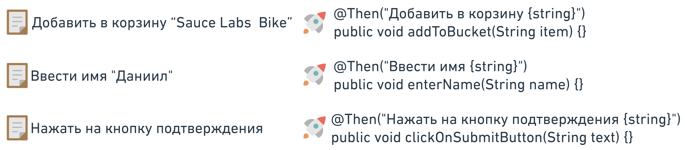
Шаблоны для унификации формирования тестовых сценариев
Разработка гибридного фреймворка для автоматизации тестирования приложений
Студент:
Романов Даниил Николаевич, УВА-411
8

Slide 10
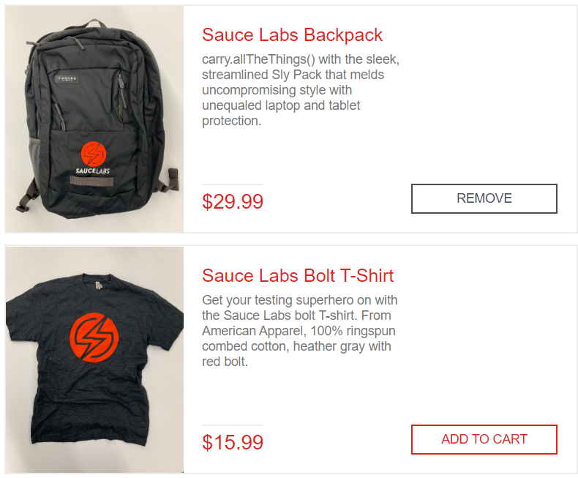
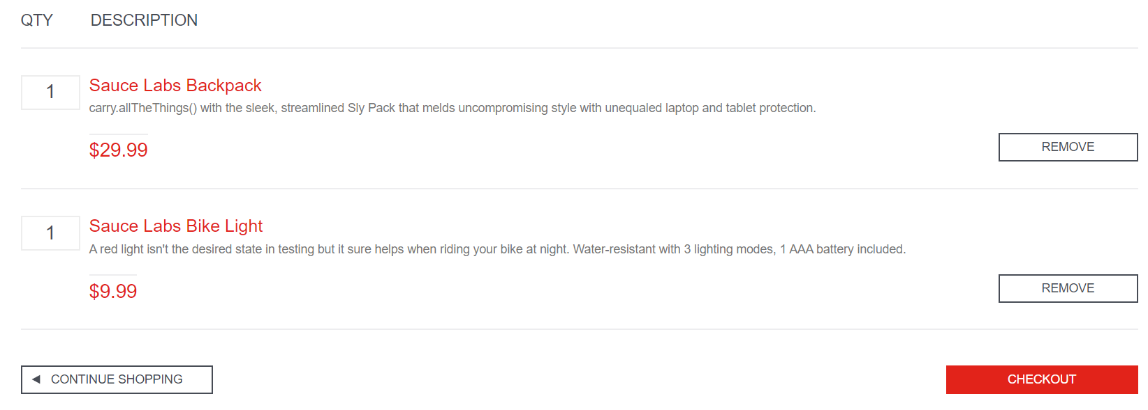
Пример применения типовой модели автоматизированных тестов
В качестве демонстрации был использован интернет-магазин с минимальным набором функций. (авторизация, выбор продукта, корзина, покупка)
Разработка гибридного фреймворка для автоматизации тестирования приложений
Студент:
Романов Даниил Николаевич, УВА-411
9

Slide 11
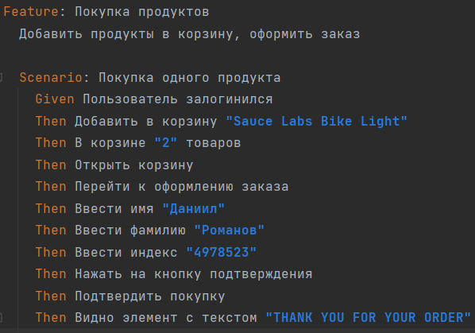
Пример сценария
Разработка гибридного фреймворка для автоматизации тестирования приложений
Студент:
Романов Даниил Николаевич, УВА-411
10

Slide 12
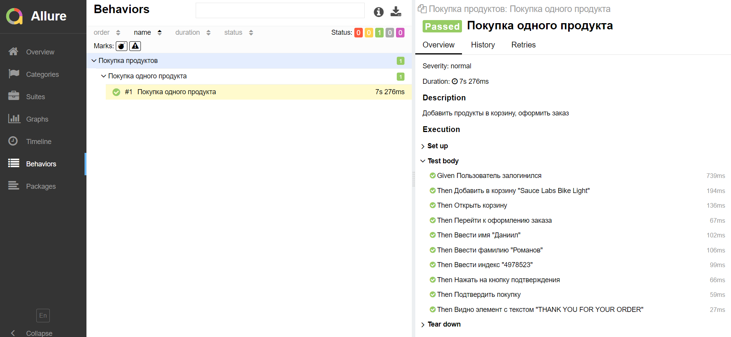
Результирующий отчёт
Разработка гибридного фреймворка для автоматизации тестирования приложений
Студент:
Романов Даниил Николаевич, УВА-411
11

Slide 13
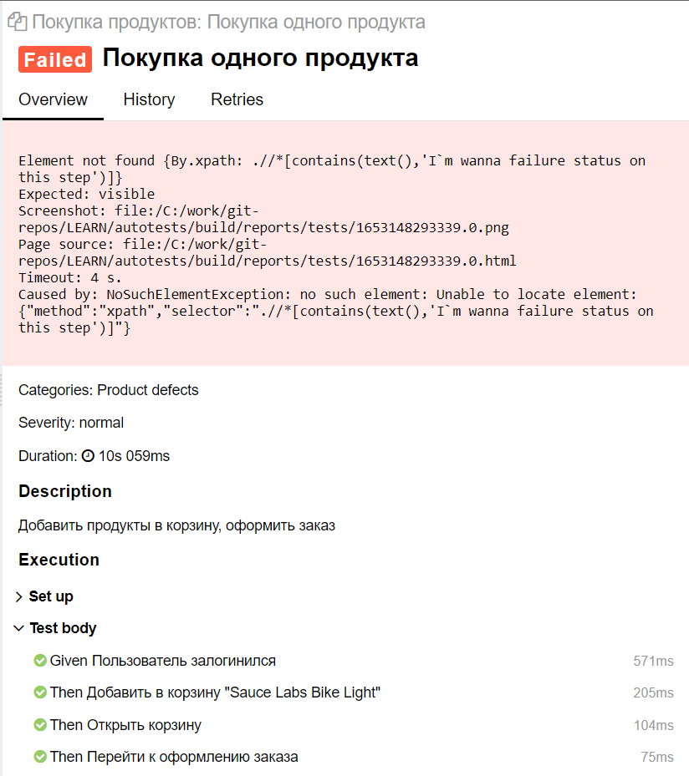
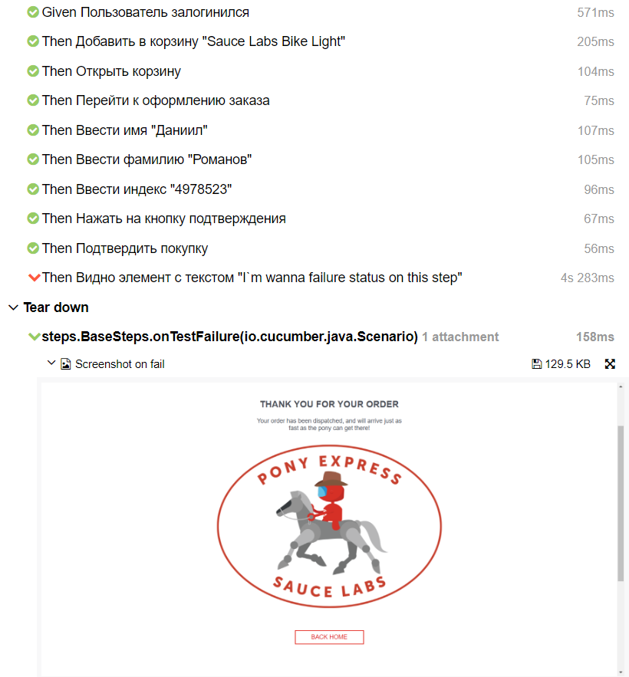
Отчёты об ошибках
Разработка гибридного фреймворка для автоматизации тестирования приложений
Студент:
Романов Даниил Николаевич, УВА-411
12

Slide 14
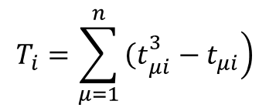
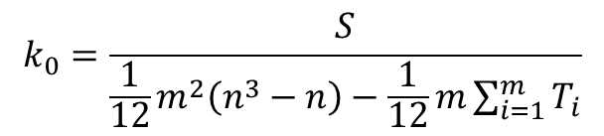

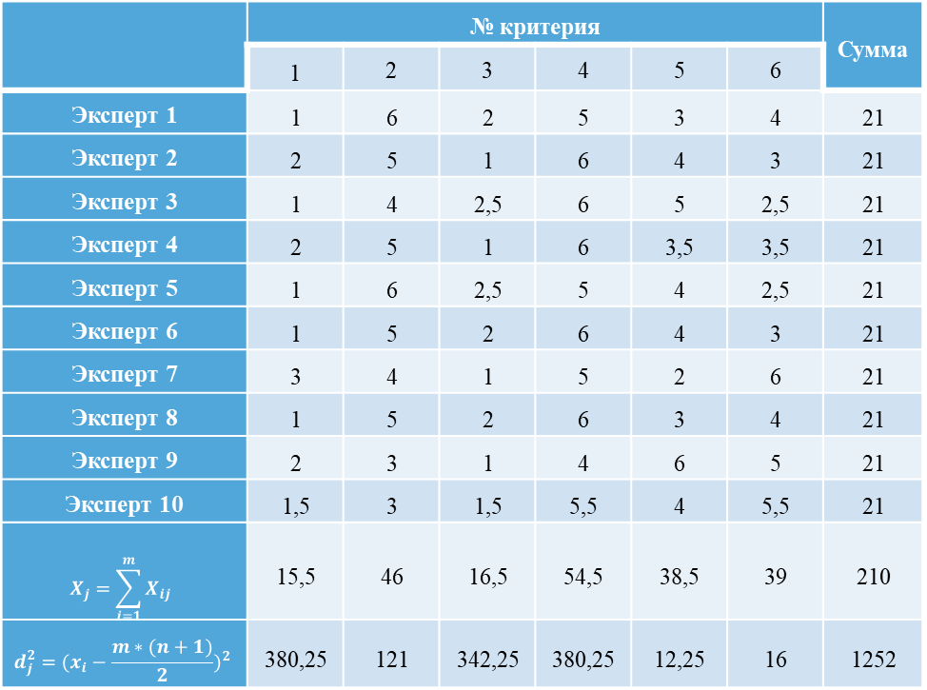

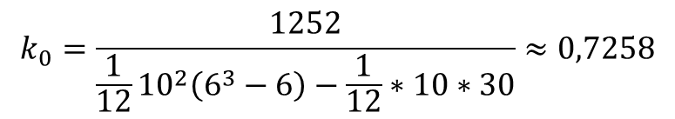
Экспертные оценки
$$k_{0}=\frac{S}{\frac{1}{12}m^{2}\left(n^{3}−n\right)−\frac{1}{12}m\sum_{i=1}^{m}{T_{i}}}$$
 | № критерия |  |  |  |  |  | Сумма
 | 1 | 2 | 3 | 4 | 5 | 6
Эксперт 1 | 1 | 6 | 2 | 5 | 3 | 4 | 21
Эксперт 2 | 2 | 5 | 1 | 6 | 4 | 3 | 21
Эксперт 3 | 1 | 4 | 2,5 | 6 | 5 | 2,5 | 21
Эксперт 4 | 2 | 5 | 1 | 6 | 3,5 | 3,5 | 21
Эксперт 5 | 1 | 6 | 2,5 | 5 | 4 | 2,5 | 21
Эксперт 6 | 1 | 5 | 2 | 6 | 4 | 3 | 21
Эксперт 7 | 3 | 4 | 1 | 5 | 2 | 6 | 21
Эксперт 8 | 1 | 5 | 2 | 6 | 3 | 4 | 21
Эксперт 9 | 2 | 3 | 1 | 4 | 6 | 5 | 21
Эксперт 10 | 1,5 | 3 | 1,5 | 5,5 | 4 | 5,5 | 21
$$X_{j}=\sum_{i=1}^{m}{{X_{ij}}_{ }}$$ | 15,5 | 46 | 16,5 | 54,5 | 38,5 | 39 | 210
$$d_{j}^{2}=(x_{i}−{\frac{m∗(n+1)}{2})}^{2}$$ | 380,25 | 121 | 342,25 | 380,25 | 12,25 | 16 | 1252
$$S=1252$$
$$T_{i}=\sum_{μ=1}^{n}{\left.{\left(t\right.}_{μi}^{3}−t_{μi}\right)}$$
$$k_{0}=\frac{1252}{\frac{1}{12}{10}^{2}\left(6^{3}−6\right)−\frac{1}{12}∗10∗30}≈0,7258$$
$$X=m\left(n−1\right)k_{0}=36,29$$
$$χ^{2}=15,08$$
Разработка гибридного фреймворка для автоматизации тестирования приложений
Студент:
Романов Даниил Николаевич, УВА-411
13

Slide 15
Экспертные оценки
Оценки | № критерия
 | 1 | 2 | 3 | 4 | 5 | 6
Эксперт 1 | 5 | 5 | 5 | 5 | 4 | 4
Эксперт 2 | 5 | 5 | 4 | 5 | 4 | 5
Эксперт 3 | 5 | 5 | 4 | 5 | 4 | 5
Эксперт 4 | 5 | 4 | 5 | 5 | 5 | 4
Эксперт 5 | 4 | 4 | 5 | 4 | 4 | 5
Эксперт 6 | 5 | 5 | 4 | 5 | 5 | 5
Эксперт 7 | 5 | 5 | 5 | 5 | 4 | 5
Эксперт 8 | 5 | 4 | 5 | 5 | 5 | 4
Эксперт 9 | 4 | 5 | 5 | 5 | 4 | 4
Эксперт 10 | 5 | 5 | 5 | 5 | 4 | 5
Ср. оценка | 4,8 | 4,7 | 4,7 | 4,9 | 4,3 | 4,6
Показатель | Описание
Доступность | Простота написания нового сценария
Информативность | Информативность результирующих отчётов
Поддержка | Простота поддержки фреймворка
Скорость | Скорость выполнения шагов сценария
Функциональность | Широта реализованного функционала
Обучаемость | Лёгкость перехода специалистов с обычного фреймворка на гибридный
Разработка гибридного фреймворка для автоматизации тестирования приложений
Студент:
Романов Даниил Николаевич, УВА-411
13

Slide 16
Спасибо за внимание.

